Slide 1
41기 D팀 박수아
Effect Tool
1차 과제 발표

Slide 2



개발 개요
DirectX11
MFC

Slide 3

주요 구현 기능 1. 입자 시스템 초기화
입자
시스템
생성 변수
한 번의 방출당 생성하는 파티클의 개수
방출하는 time range
Emitter 위치
Emitter 로부터 입자의 위치 오프셋
입자의 크기 오프셋
입자의 소멸시간 오프셋
입자의 시작 속력
입자의 추가 색깔 유무 (랜덤 / 원본)
입자의 텍스처 및 텍스쳐 변화 시간
사용자의 입력값으로
입자 시스템을 초기화합니다

Slide 4
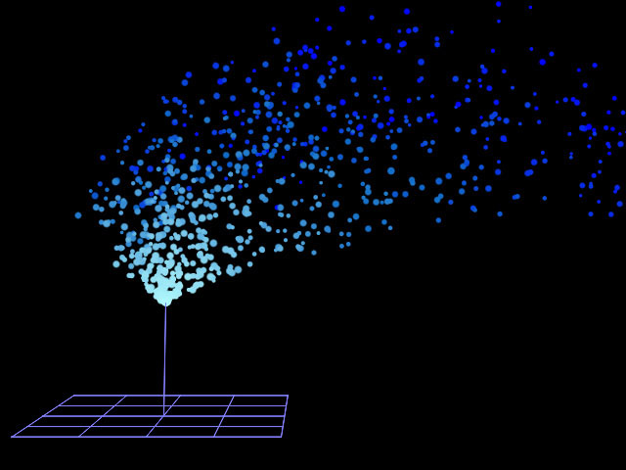
주요 구현 기능 2. 입자 랜더 방식
입자
시스템
입자의 랜더 방식
각각의 Particle System이 여러 개의 Particle 의 정보를 가지고 있는 구조
Particle Vertex:
Pos, Color, Size, Tex_coordinate, Tex_index
여러장의 이미지를 하나의 shader resource view에 저장하여 한 번의 draw에서 여러 이미지에 접근
업데이트 빈도에 따른 상수 버퍼의 분리
프레임마다 업데이트
입자 시스템마다 업데이트
점 -> 사각형으로 확장하여 메모리 절약
빌보드 형식 (3d처럼 보이도록 함)

Slide 5
주요 구현 기능 3. 랜더 속성 설정
랜더 상태값
깊이 버퍼 쓰기
깊이 버퍼 비교
알파 테스팅 유무 : pixel shader
알파 블렌딩 : blend state
와이어프레임 : rasterizer state
듀얼 소스 블렌딩
체크 박스를 통해
랜더 상태 수정

Slide 6
향후 개발 방향성
하나의 이미지로부터 uv 애니메이션
생성 이후 입자의 속성 변경 가능하도록 함
생성자 속성 이외의 변수 추가 (size over life 등)
여러 emitter를 하나의 입자 시스템으로 저장/로드
최적화
정점 버퍼 업데이트를 최소한으로 함
입자의 프레임당 변화 등을 셰이더 내에서 처리하도록 함
인스턴싱
물리 구현
중력
충돌 처리
속성 변경 편리화
다른 오브젝트로의 연결

